Slide 1
MATLAB 使用教學(13)
自 動 控 制
Version 3.0
教授: 張 仁 宗 教授
助教: 鄭 志 羿
孫 華 偉

Slide 2
目錄
頻率響應規格
使用MATLAB建立奈氏圖
隨堂練習一
隨堂練習二
隨堂練習三

Slide 3
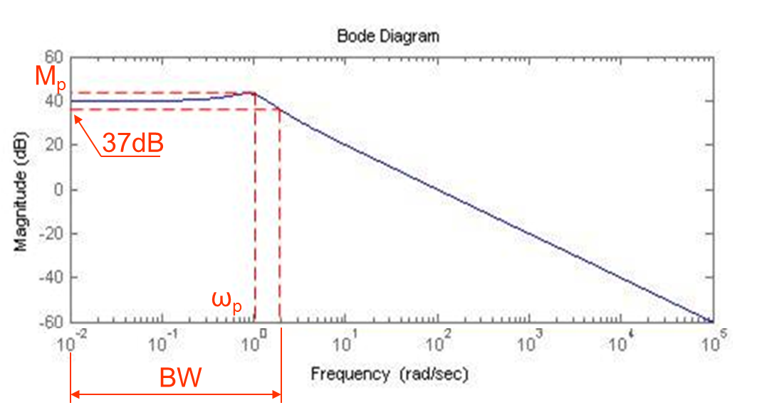
頻率響應規格(1)
峰值頻率ω_{p}( Peak frequency )，共振頻率ω_{r}( Resonant frequency )
最大峰值M_{p}( Maximum peak )，共振峰值M_{r}( Resonant peak )
頻帶寬度BW( Bandwidth )

Slide 4
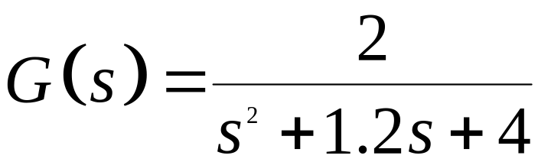
頻率響應規格(2)
二階系統轉移函數如下：
請畫出系統的Bode，並求出其響應規格。
Sys=tf([2],[1 1.2 4])
w=logspace(-1,2,10000)
Bode(Sys, w)

Slide 5
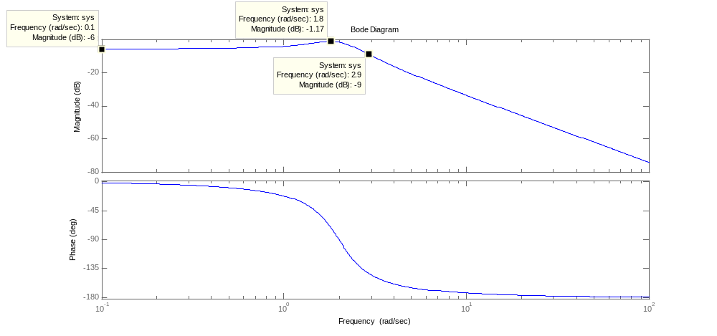
頻率響應規格(3)
ω_{p}=1.8 rad/sec、M_{p}= -1.17dB、BW=2.9 rad/sec
static gain= -6dB

Slide 6
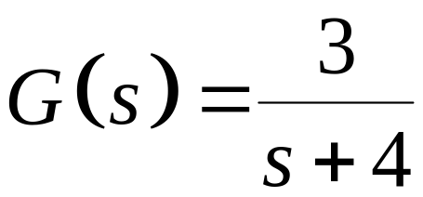
奈氏圖(1)
一階系統轉移函數如下：
請畫出系統的奈氏圖。
G=tf([3],[1 4]);
nyquist(G)

Slide 7
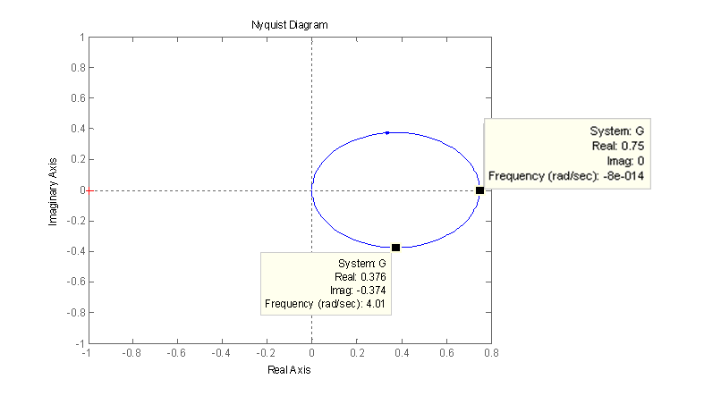
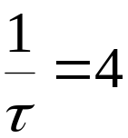
奈氏圖(2)
則由Nyquist 圖上可以看出static gain=0.75。

Slide 8
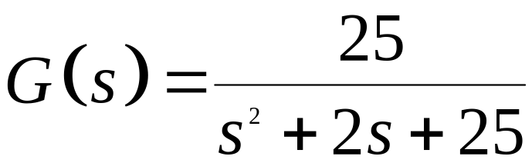
奈氏圖(3)
二階系統轉移函數如下：
請畫出系統的奈氏圖。
G=tf([25],[1 2 25]);
nyquist(G) % 繪出G的奈氏圖

Slide 9
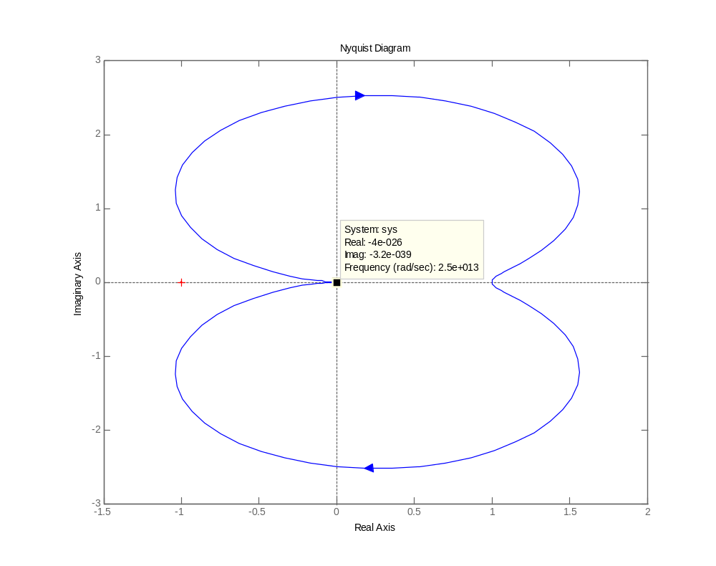

奈氏圖(4)
從圖中可觀察出，頻率範圍由-∞~ ∞

Slide 10
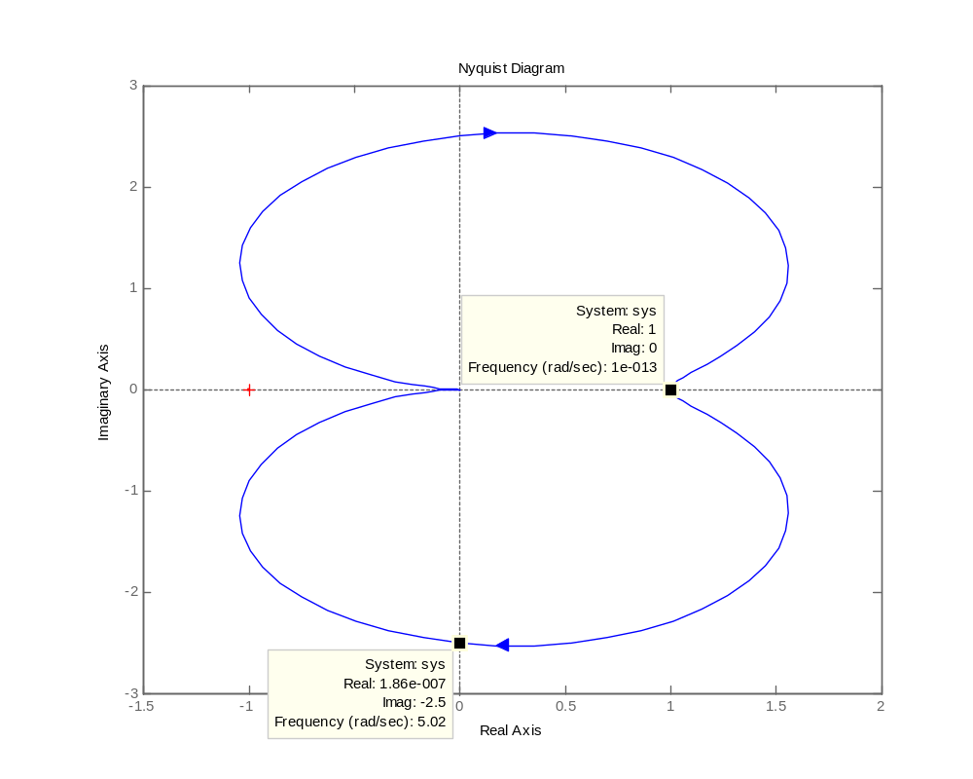
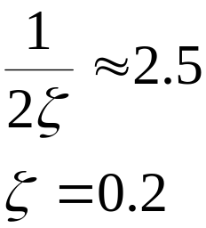
奈氏圖(5)
則我們由奈氏圖與實軸交點可以看出，其
static gain=1
而由奈氏圖與虛軸交點可以看出，其
ω_{n}=1，而

Slide 11
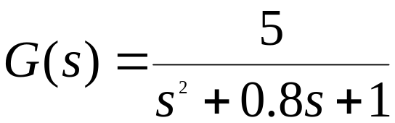
隨堂練習一
一系統轉移函數如下：
請畫出系統波德圖，並由波德圖上求出系統之M_{p}、ω_{p}、BW、static gain。

Slide 12
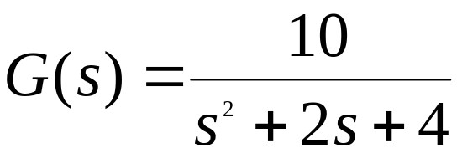
隨堂練習二
一系統轉移函數如下：
請畫出系統奈氏圖，並由奈氏圖上求出系統之ξ、ω_{n}、static gain。

Slide 13
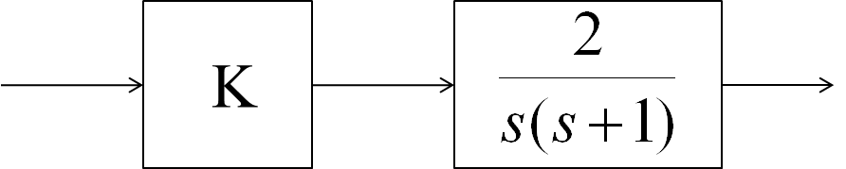
隨堂練習三
有一系統如下
試調整比例增益K，使系統之弦波響應，在振幅為0dB時，擁有接近-115◦的相角。

Slide 14

謝謝各位同學
光機電實驗室12F 研究室91C09 分機:62262

